Slide 1


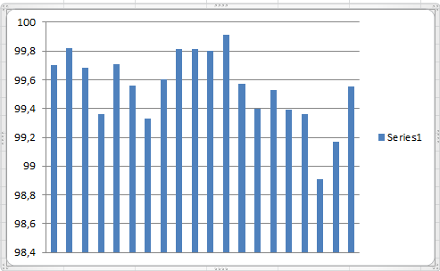
VIII Encuentro de Ciencias Farmacéuticas y Alimentarias
EVALUACIÓN DE LA PUREZA DE ERITROPOYETINA EN EL PASO CROMATOGRÁFICO DE LA PURIFICACIÓN, CAMAPAÑA 2026
Brenda Muñiz Blanco¹, Karla López Quesada¹
ECFA 2026
La eritropoyetina (EPO) recombinante es una glicoproteína de alto valor terapéutico y uno de los productos líderes del Centro de Inmunología Molecular, la pureza es un atributo crítico de calidad que influye directamente en su seguridad y eficacia. La cromatografía líquida de alta resolución en fase reversa (RP-HPLC) es la técnica recomendada para cuantificar la pureza de esta proteína, permitiendo detectar variantes y degradados. Este ensayo es un control de proceso de la purificación, indicativo de la reproducibilidad del proceso y de su robustez.
Objetivo: Evaluar la pureza de eritropoyetina en el paso cromatográfico de la purificación en la campaña 2026, como herramienta para control de proceso.
Se determinó por triplicado la pureza del material de referencia el cual arrojó valores aceptables con respecto a los criterios establecidos en su caracterización. El sistema cromatogràfio se mantuvo estable durante toda la corrida, se analizaron todas las muestras comparándolas con el blanco matriz y todos los lotes cumplieron con el criterio de pureza establecido resultando 20 lotes por encima del 98% (Figura 1) y con un valor medio de 99.32 %. El rango de comportamiento fue de 95.51% a 99.91%. El análisis de tendencia temporal reveló un comportamiento estable (P260028) con 95.91% el único valor por debajo de 98%. Si bien sigue siendo aceptable según el criterio representa un evento atípico que podría asociarse a una desviación puntual en el paso cromatogràfico. La evaluación de la capacidad del proceso tomando como limite inferior de especificación el 90 %, arrojo índices Cp y Cpk superiores a 2.0, lo que demuestra la capacidad sobrada del proceso para cumplir dicho estándar, con un valor medio de 99,32. Los valores de pureza mostraron que el proceso admite un criterio más exigente.
Se emplearon 55 muestras de EPO correspondientes al paso cromatogràfico de la purificación y como material de referencia de trabajo MRT (QFB) rhEPO/2301 previamente caracterizado por el grupo de materiales de referencia del CIM. Como blanco matriz se utilizó el tampón de formulación correspondiente. Se evaluò la pureza utilizando un HPLC Shimadzu (LC-2060C) acoplado a un detector UV-VIS. Las muestras se leyeron a una longitud de onda de 214 nm, según lo establecido en la monografía de la Farmacopea Europea 11.0. Para la corrida cromatogràfica se empleó una fase móvil a base de acetonitrilo y àcido trifluroacètico al 0.1 % y una columna Vydac C8 para garantizar la correcta separación. Se determinó como criterio de aceptación para la pureza una relación de área del monómero y las impurezas de > 90 %.
Egrie J. The cloning and production of recombinant human erythropoietin. Pharmacotherapy [serie en Internet]. 1990 Mar 1; 10 (2 (Pt 2):3S8S.
International Council for Harmonisation of Technical Requirements for Pharmaceuticals for Human Use. Harmonised Tripartite Guideline M10 Bioanalytical Method Validation and Study Sample Analysis. 2022
Masumi M, Tatsuto K, Mika N, Katsunari T, Ryo O, Masayuki I. Chemical synthesis of erythropoietin glycoforms for insights into the relationship between glycosylation pattern and bioactivity. Sci Adv [serie en internet]. 2016 Jun; 2:1-12.
Fig 1. Valores de pureza de las muestras de EPO
El paso cromatográfico intermedio de la campaña EPO 2026 demostró alta consistencia y adecuada capacidad, evidenciando un desempeño robusto y reproducible
Notes:
Cada tabla y figura debe tener un título: Tamaño de letra de 30 a 34.

